Slide 1
Муниципальное дошкольное образовательное автономное учреждение Детский сад № 107 «Маячок» г.Орска «Формирование навыков здорового образа жизни дошкольников» Воспитатель: Саломатина А.В. .

Slide 2
От жизнерадостности, бодрости детей зависит их духовная жизнь, мировоззрение, умственное развитие, прочность знаний, вера в свои силы. В.А. Сухомлинский.

Slide 3
Реализация данного направления обеспечивается:
- направленностью воспитательно – образовательного процесса на физическое развитие дошкольников и их валеологическое образование;
- комплексом оздоровительных мероприятий в режиме дня;
- созданием оптимальных условий пребывания детей в ДОУ;
- формирование подходов к взаимодействию с семьей и развитием социального партнерства.

Slide 4
Задачи работы по формированию культуры здорового образа жизни у дошкольников:
- формировать представление о том, что быть здоровым – хорошо, а болеть плохо;
- воспитывать навыки здорового поведения;
- любить двигаться;
- есть побольше овощей и фруктов;
- мыть руки после каждого загрязнения;
- быть доброжелательным;
- больше бывать на свежем воздухе;
- соблюдать режим;
- помочь овладеть устойчивыми навыками поведения;
- развивать умение рассказывать о своем здоровье;
- вырабатывать навыки правильной осанки;
- обогащать знания детей о физкультурном движении в целом;
- Развивать художественный интерес.

Slide 5


Slide 6

Режим дня

Slide 7
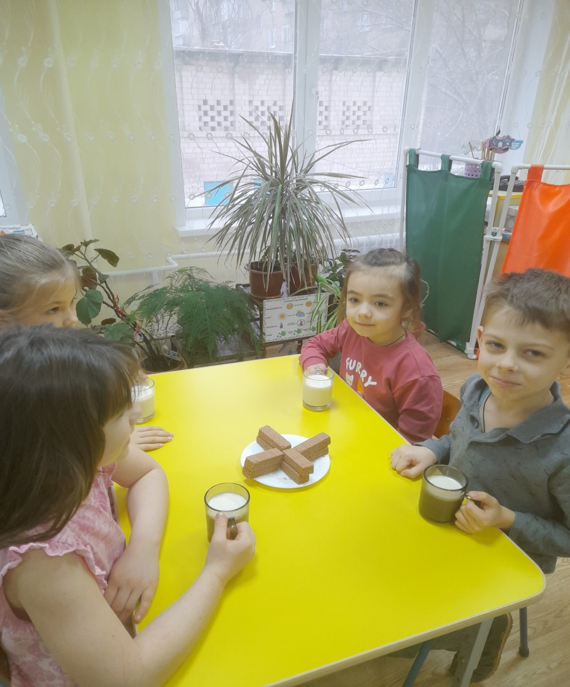
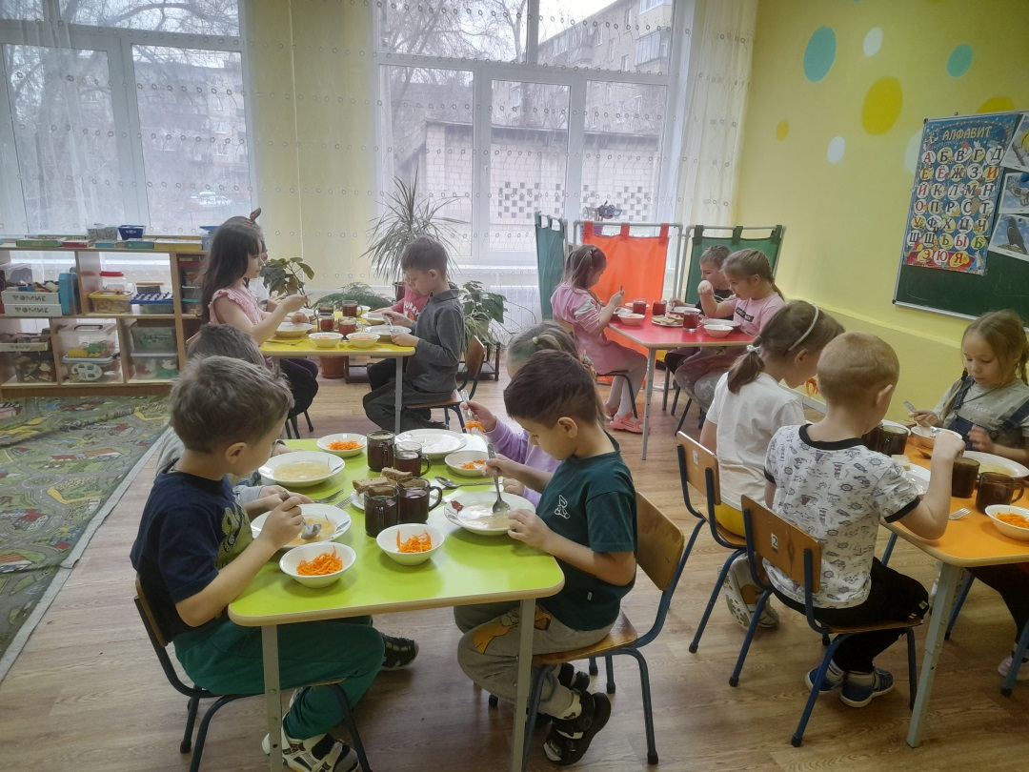
Правильное питание

Slide 8

Рациональная двигательная активность

Slide 9
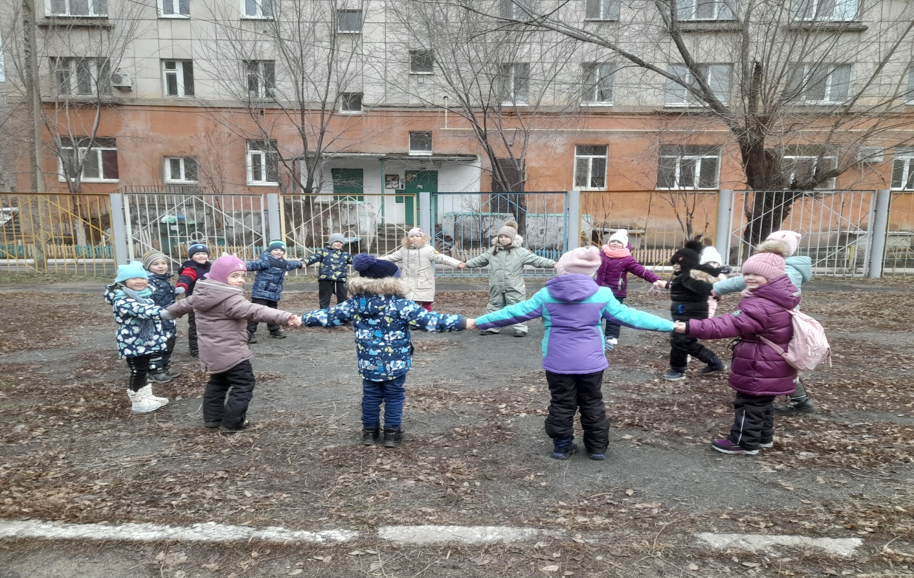

Slide 10
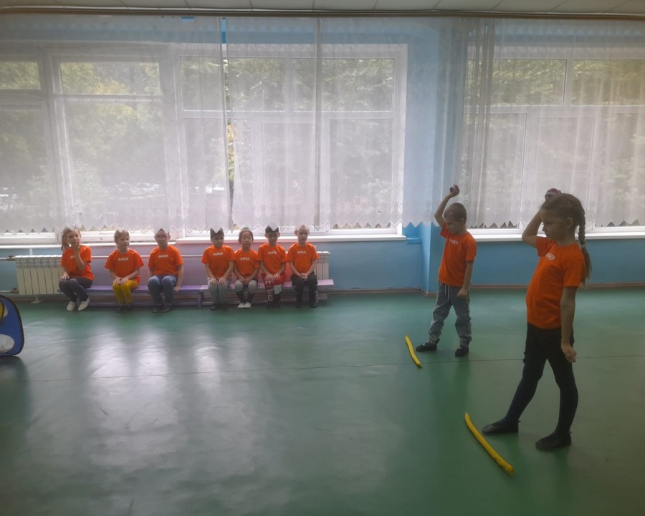
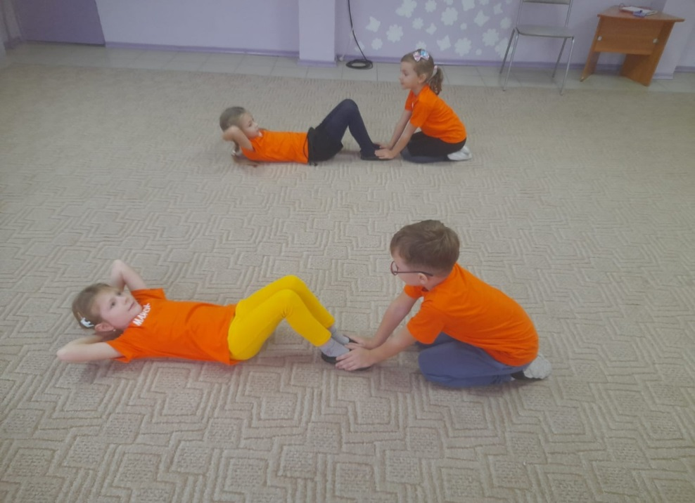
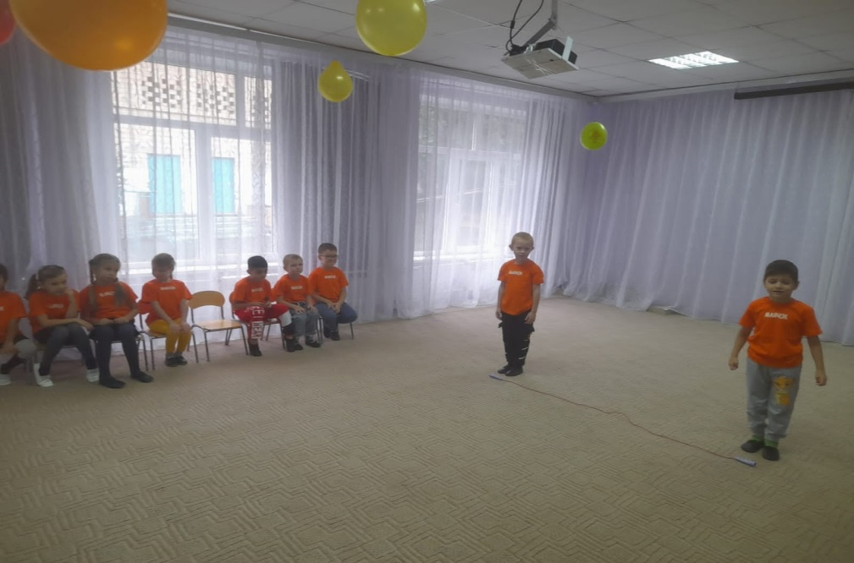

Slide 11
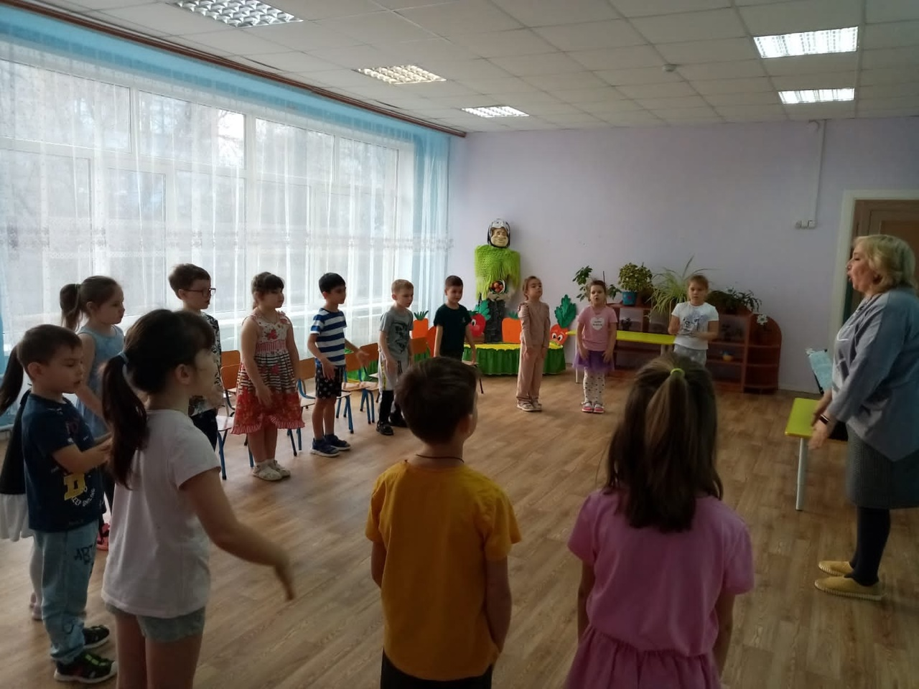

Slide 12
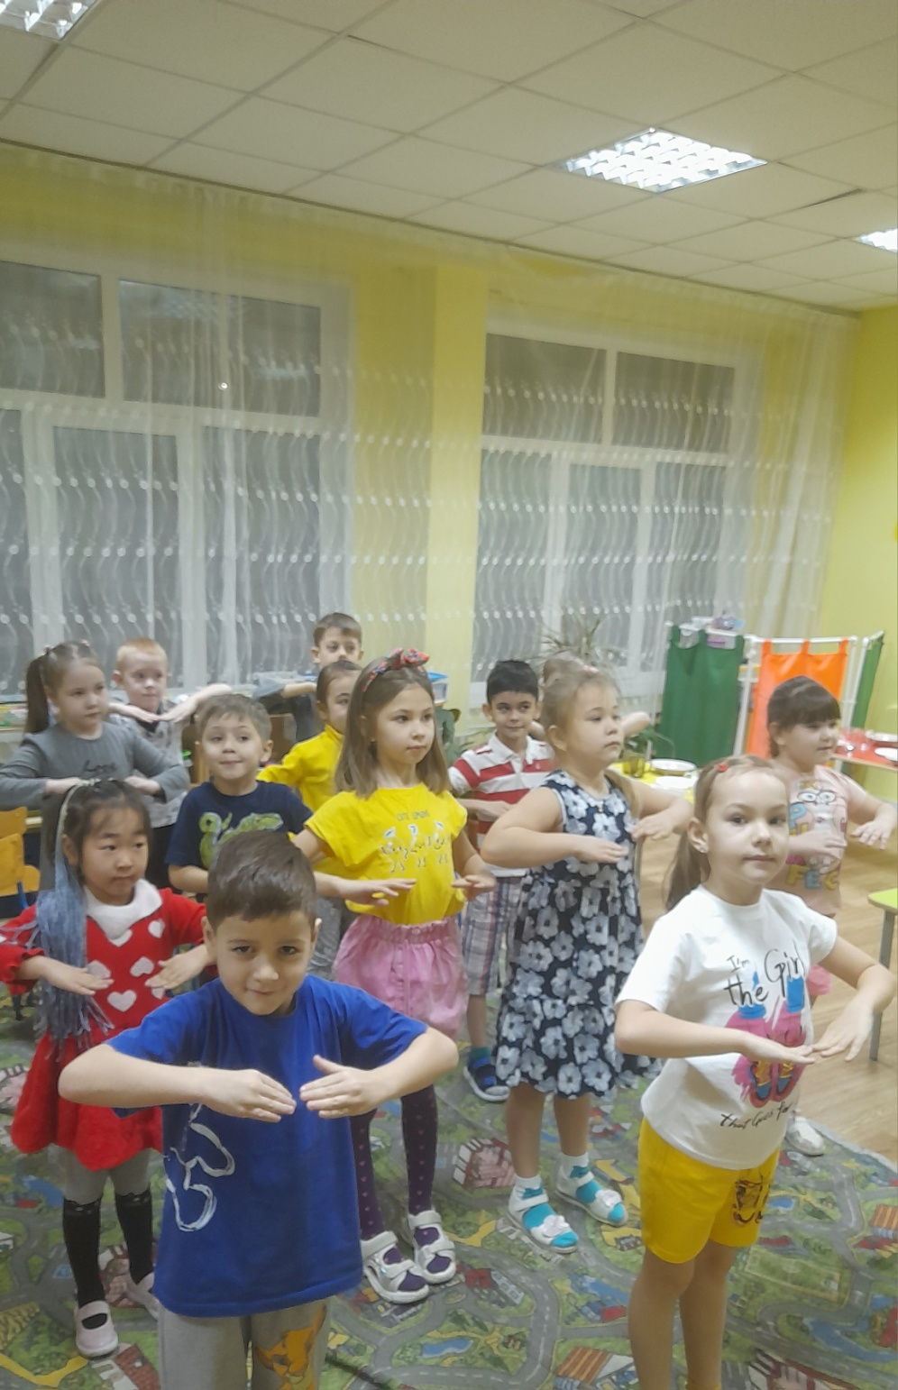
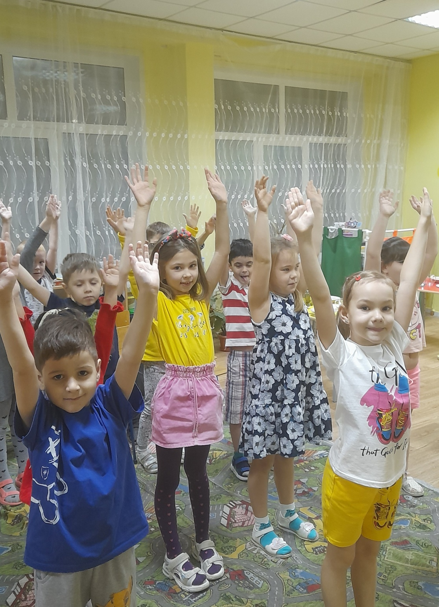

Slide 13
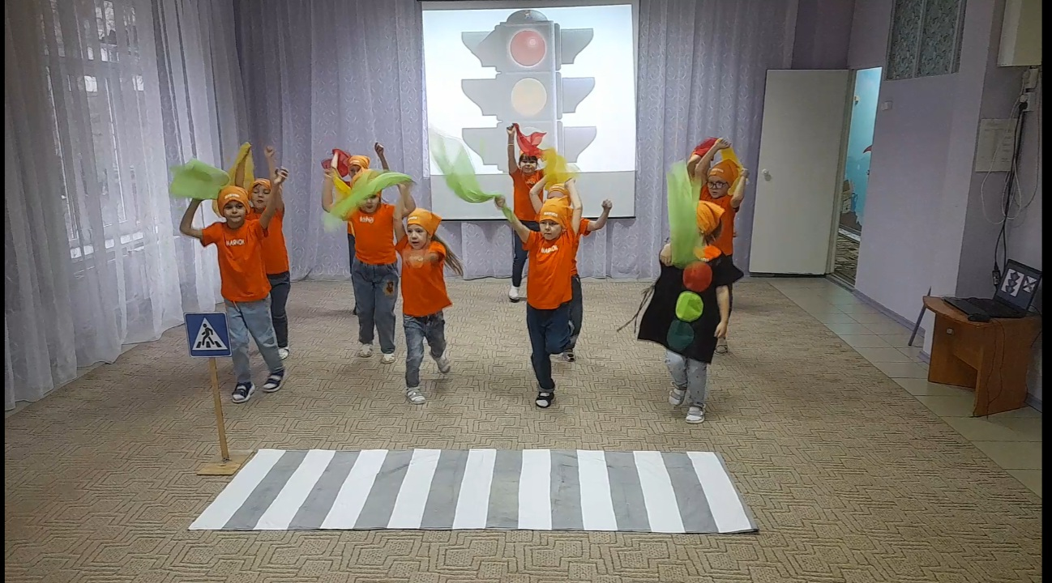

Slide 14
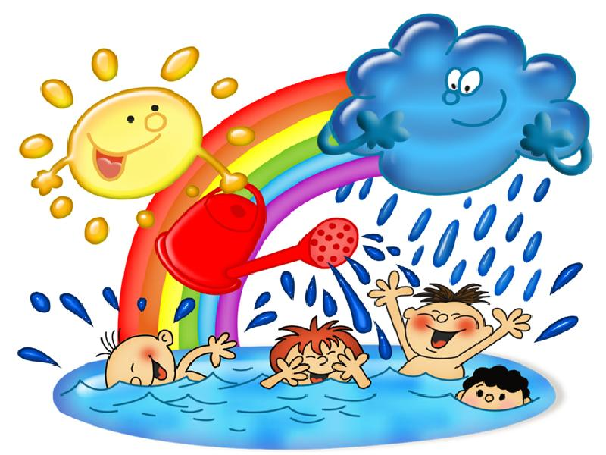
Закаливание организма.

Slide 15
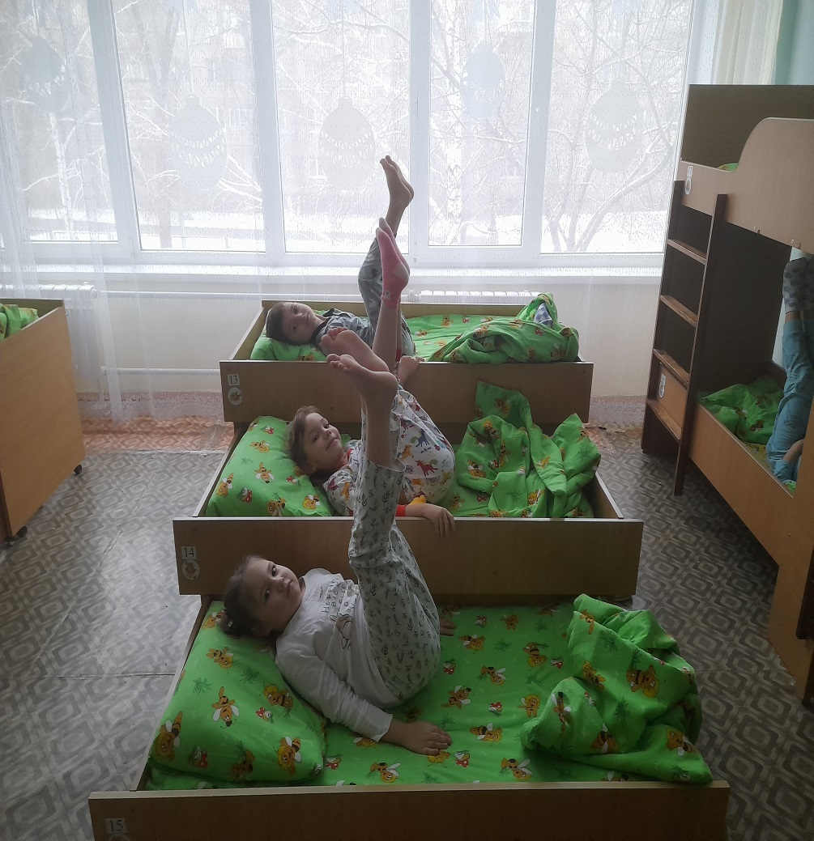
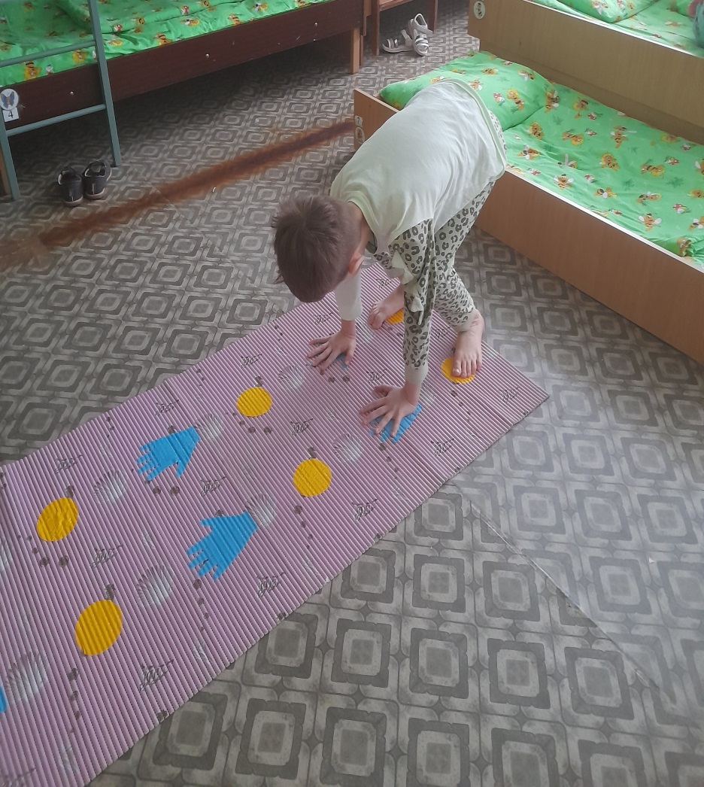

Slide 16
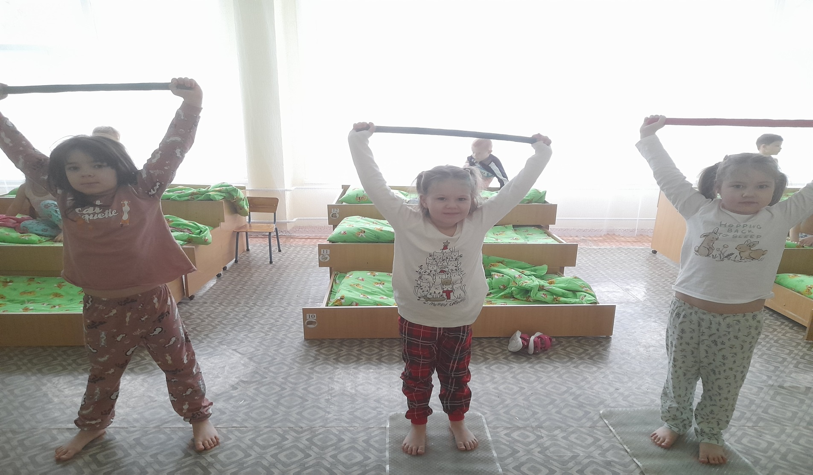

Slide 17

Сохранение стабильного психоэмоционального состояния

Slide 18
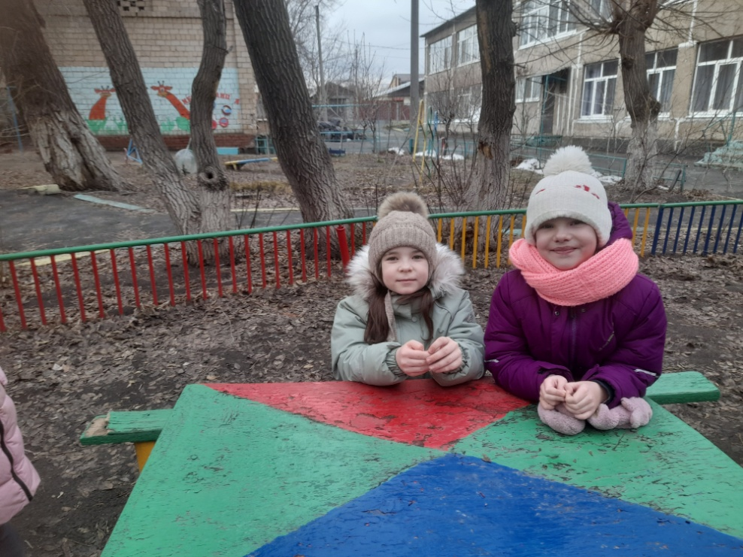
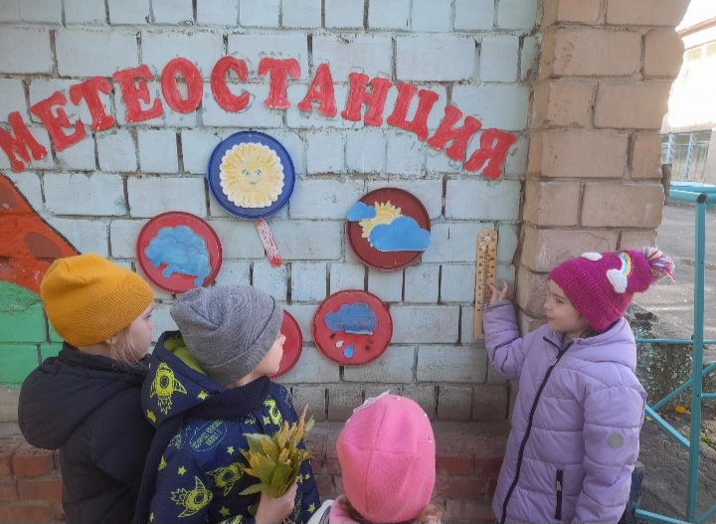
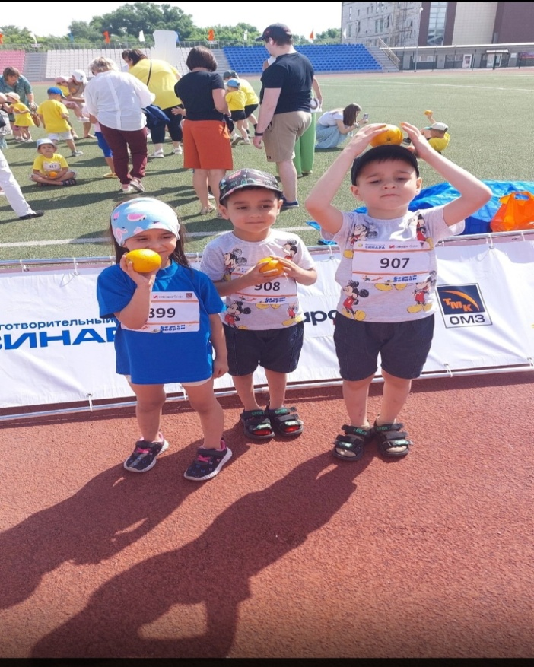

Slide 19
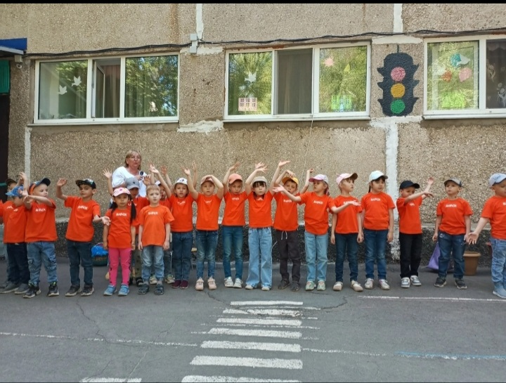

Slide 20

Личная гигиена.

Slide 21
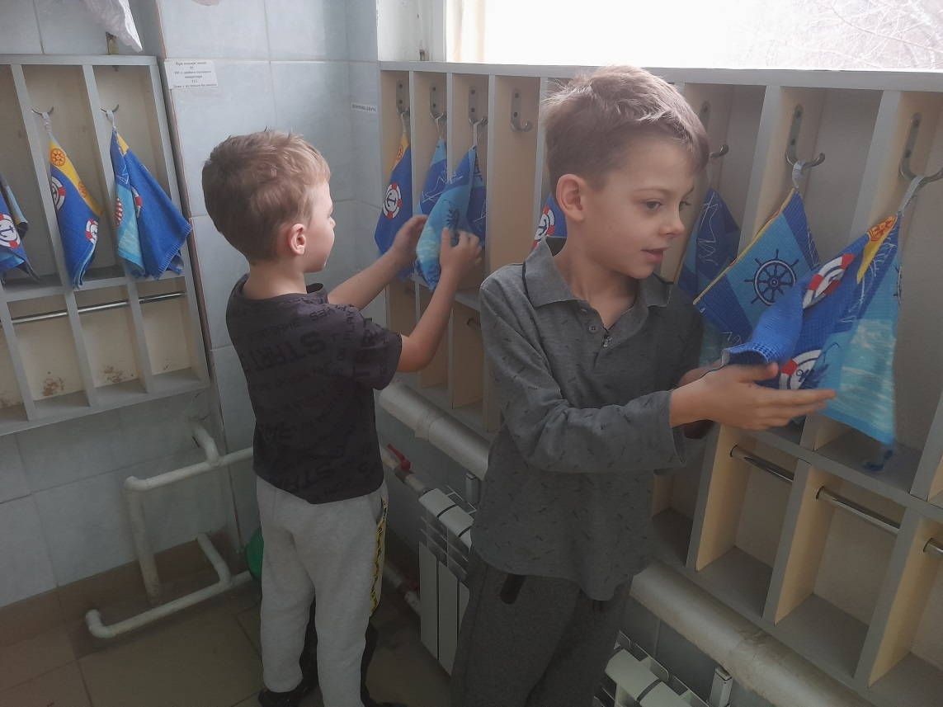
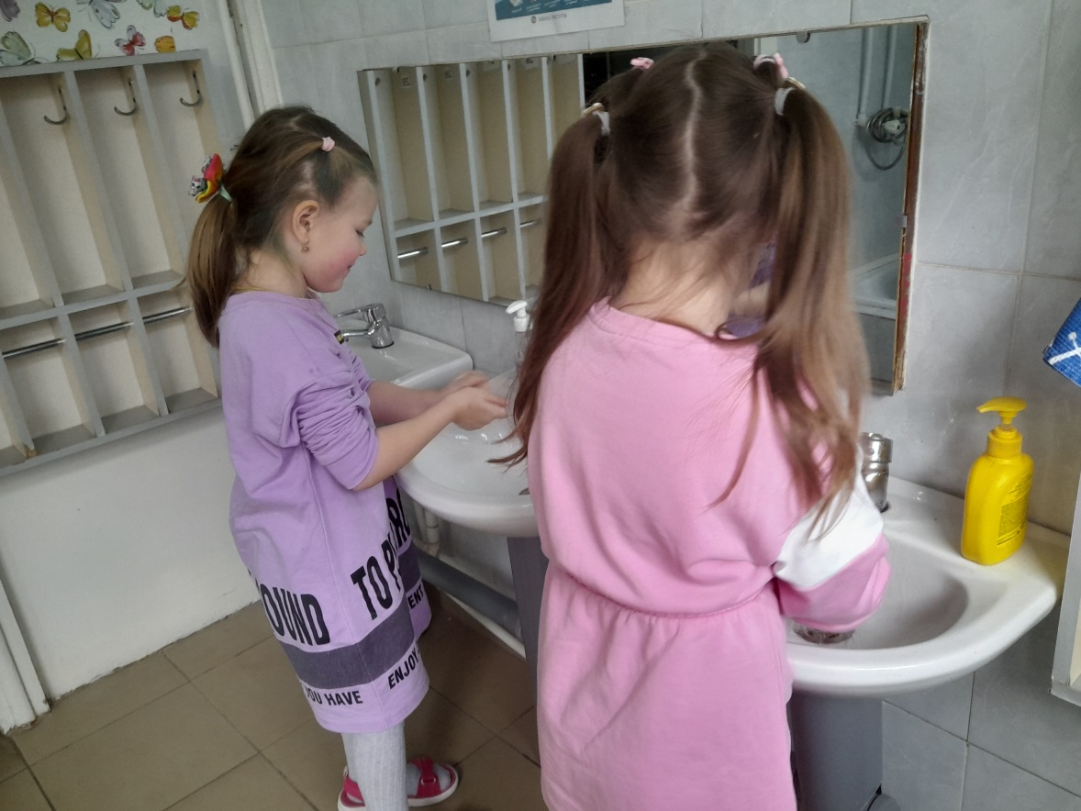

Slide 22
Спасибо за внимание!

